Slide 1
HETEROCAM LAB
异构摄像集群交互仿真
具身运动约束 · 针孔多视几何 · 可遥控指挥台
PTZ 固定云台
RAIL 滑轨
ROVER 拍摄机器人
DOG 机器狗
UAV 无人机
浏览器运动学仿真 · Vite / React / Three.js / zustand
HeteroCam Lab · 异构摄像集群交互仿真
1 / 16
Notes:
开场说明：这是一套可在浏览器里交互的异构摄像集群仿真，不是动力学物理引擎，目标是拍摄任务规划、覆盖与内外参这一层。

Slide 2
拍摄集群不能当成「会飞的相同相机」
具身
PTZ 不能走，轮式不能横移，狗脖子行程有限，无人机才有高度。控制律必须按构型空间分开。
视觉
每台设备是针孔相机：内参随变焦变，外参由底盘+云台推出，还要处理遮挡和多视基线。
交互
能选中、遥控、改任务模式、看各机实时画面，并把 K 与 T_wc 导出给后续 CV 管线。
HeteroCam Lab · 异构摄像集群交互仿真
2 / 16
Notes:
强调三个约束同时成立。若只做相同无人机编队，或只做单相机预览，都覆盖不了本题。

Slide 3
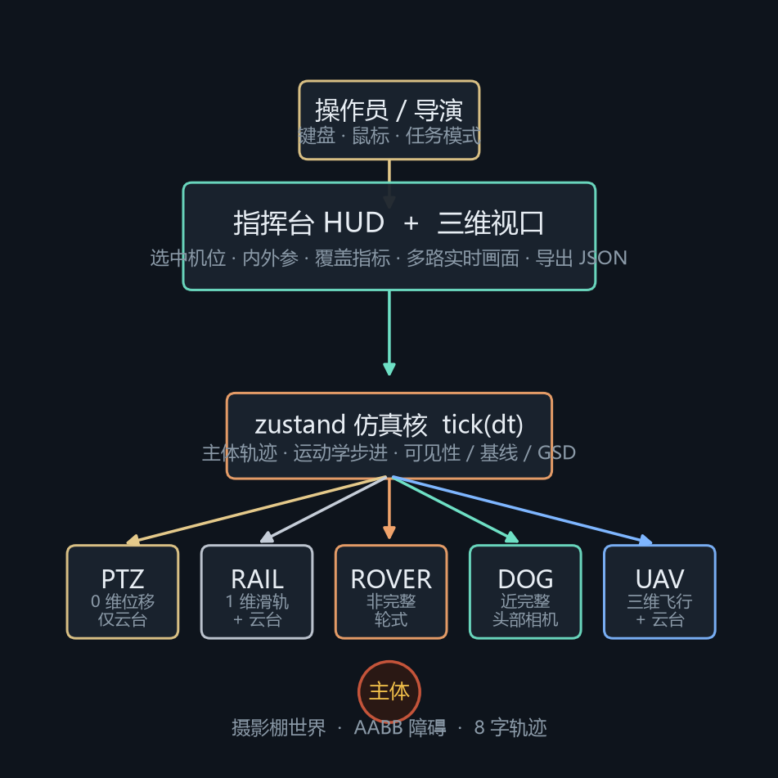
系统：指挥台驱动仿真核，五类平台协同拍同一主体
HeteroCam Lab · 异构摄像集群交互仿真
3 / 16
Notes:
从上到下是人、HUD、zustand 核、五类平台、摄影棚主体。颜色与软件界面中的机位配色一致。

Slide 4
做成浏览器运动学仿真，是为了当场能改机位
方案
代价
对本题
ROS + Gazebo / Isaac
URDF、物理、安装链很长
交互周期不适合空仓库交付
Unity
编辑器授权与资源管线
难在本仓库直接打开
浏览器 Three.js
无额外运行时
运动学、相机、UI 同一套代码
碰撞是圆柱 vs AABB，不求解接触力。对覆盖规划、跟踪模式和内外参导出已经够用。
HeteroCam Lab · 异构摄像集群交互仿真
4 / 16
Notes:
选型理由要讲清楚：不是否定物理仿真，而是本题的决策层在运动学与多视几何。

Slide 5
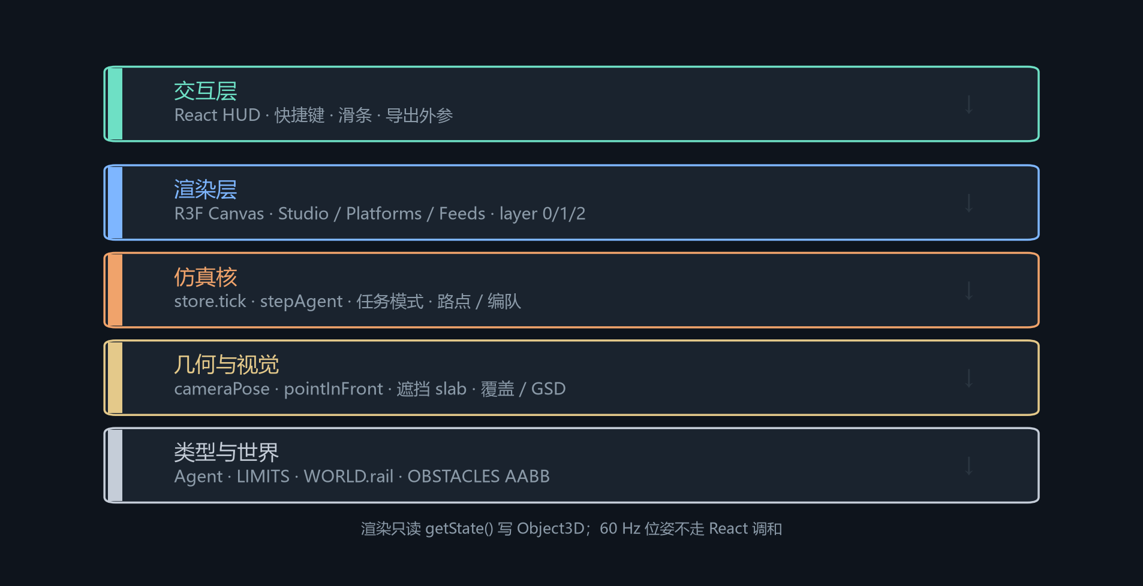
五层框架：几何先于网格，60 Hz 姿态不进 React
HeteroCam Lab · 异构摄像集群交互仿真
5 / 16
Notes:
最底层是类型和世界常量，往上才是相机几何、tick、R3F、HUD。平台位姿用 useFrame 写 ref，只有增删机位才改 agentIds。

Slide 6
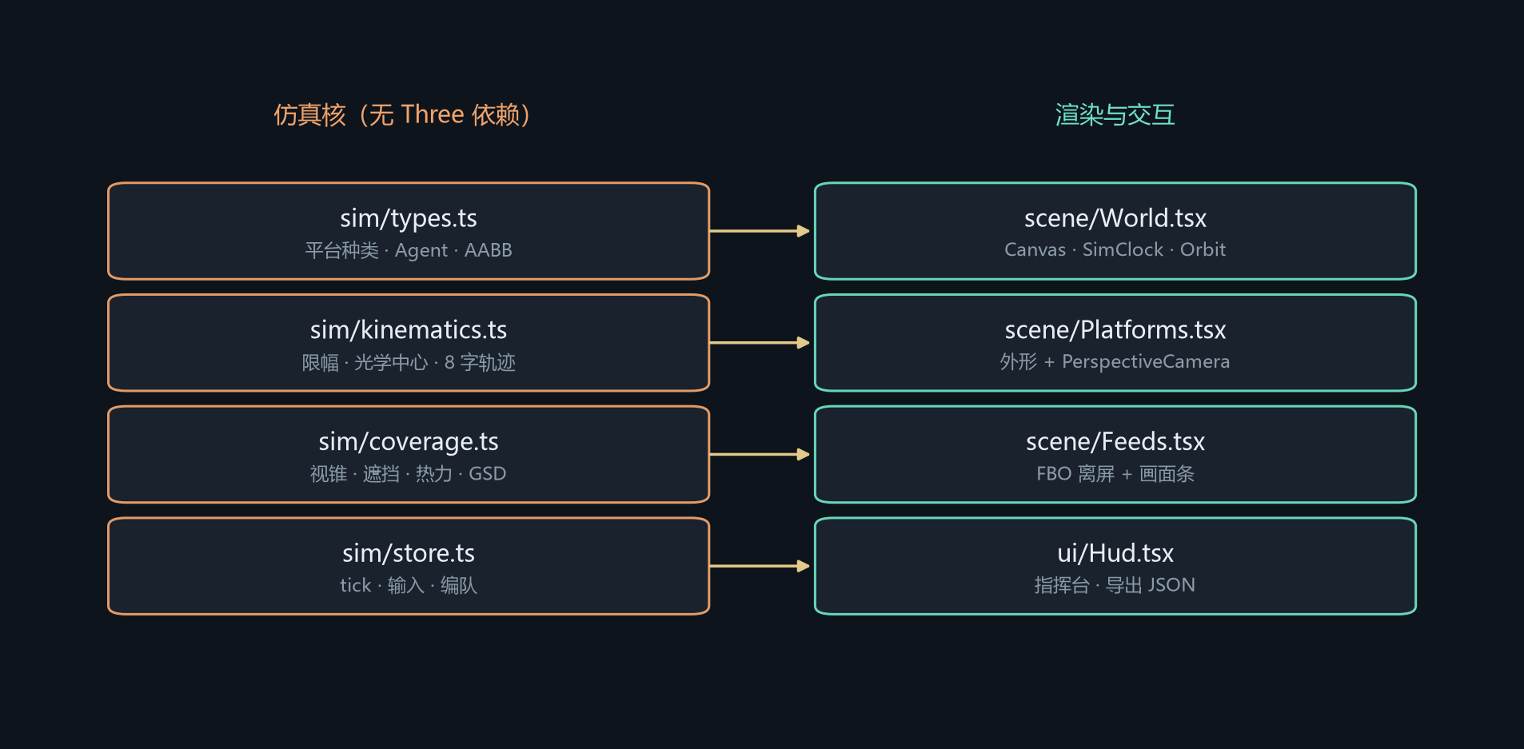
模块切开后，可见性可以不启动 WebGL 就推理
HeteroCam Lab · 异构摄像集群交互仿真
6 / 16
Notes:
左列 sim/* 不依赖 Three。右列只负责画出来和接收输入。箭头表示渲染读仿真状态。

Slide 7
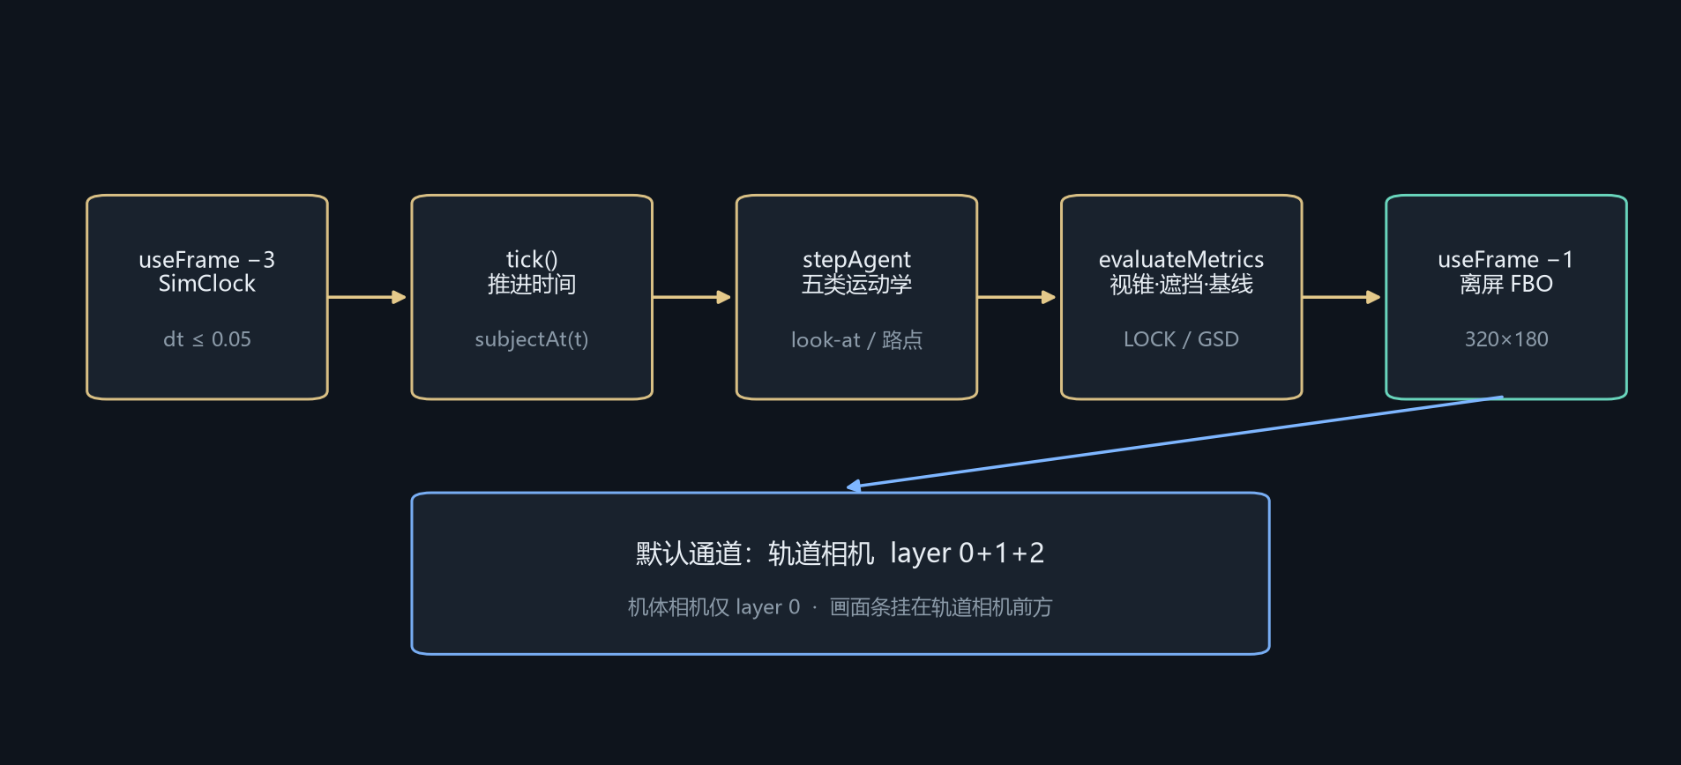
一帧里先步进，再离屏拍各机，最后才画指挥视角
HeteroCam Lab · 异构摄像集群交互仿真
7 / 16
Notes:
优先级 −3 的时钟保证几何先于 FBO。dt 钳在 0.05，避免切后台后一帧走出棚。

Slide 8
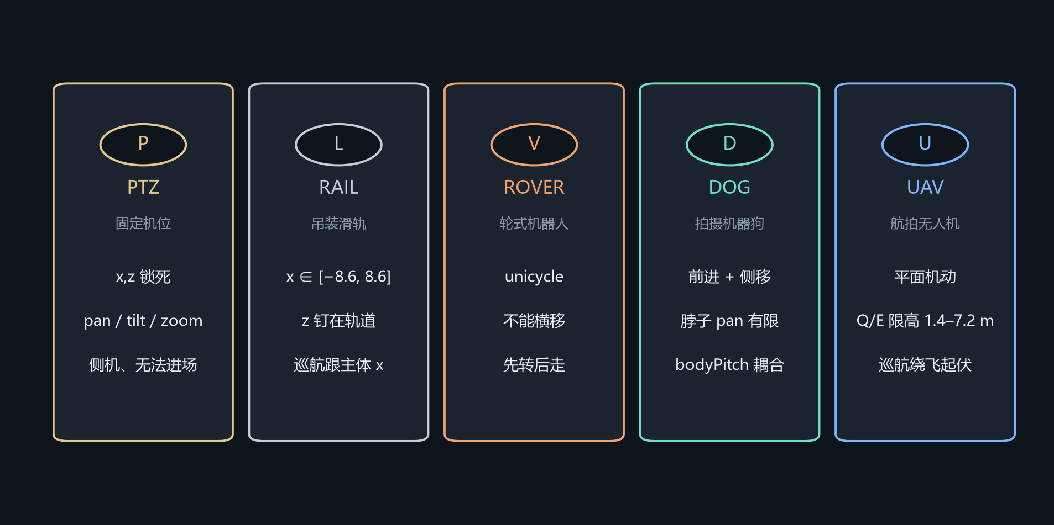
五类平台的构型空间不同，控制律必须分开写
HeteroCam Lab · 异构摄像集群交互仿真
8 / 16
Notes:
PTZ 无位移；滑轨一维；ROVER 是 unicycle 先转后走；狗可侧移但脖子行程小；无人机才有高度。默认 DOG-1 为手动，开机就能 WASD。

Slide 9
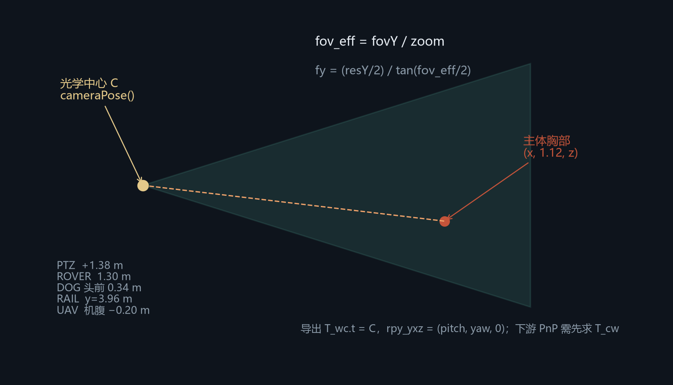
光学中心由底盘加云台推出，变焦只缩小垂直视场
HeteroCam Lab · 异构摄像集群交互仿真
9 / 16
Notes:
Three.js 中 rotation.x>0 是抬头。实现时曾把 tilt 取反，滑轨和无人机全部朝天。导出的 T_wc 不是 OpenCV 的 T_cw。

Slide 10
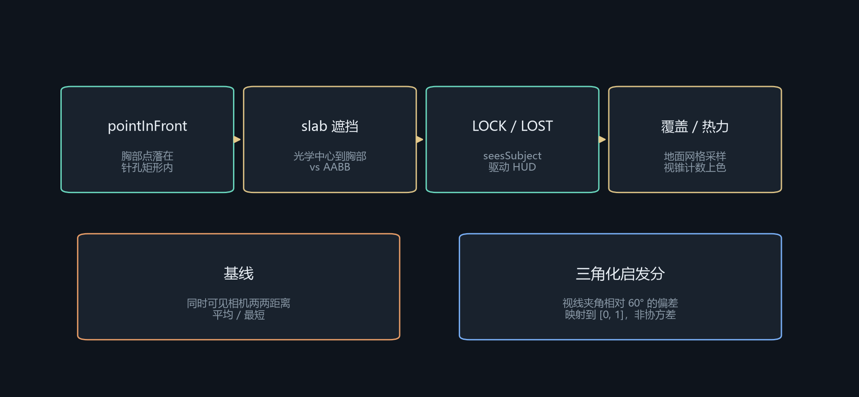
LOCK 要过视锥和遮挡两关，覆盖热力只采样视锥
HeteroCam Lab · 异构摄像集群交互仿真
10 / 16
Notes:
热力约 4 Hz 更新且不算遮挡，是为了交互还能满帧。三角化分数是相对 60° 的启发量，不要当成协方差。

Slide 11
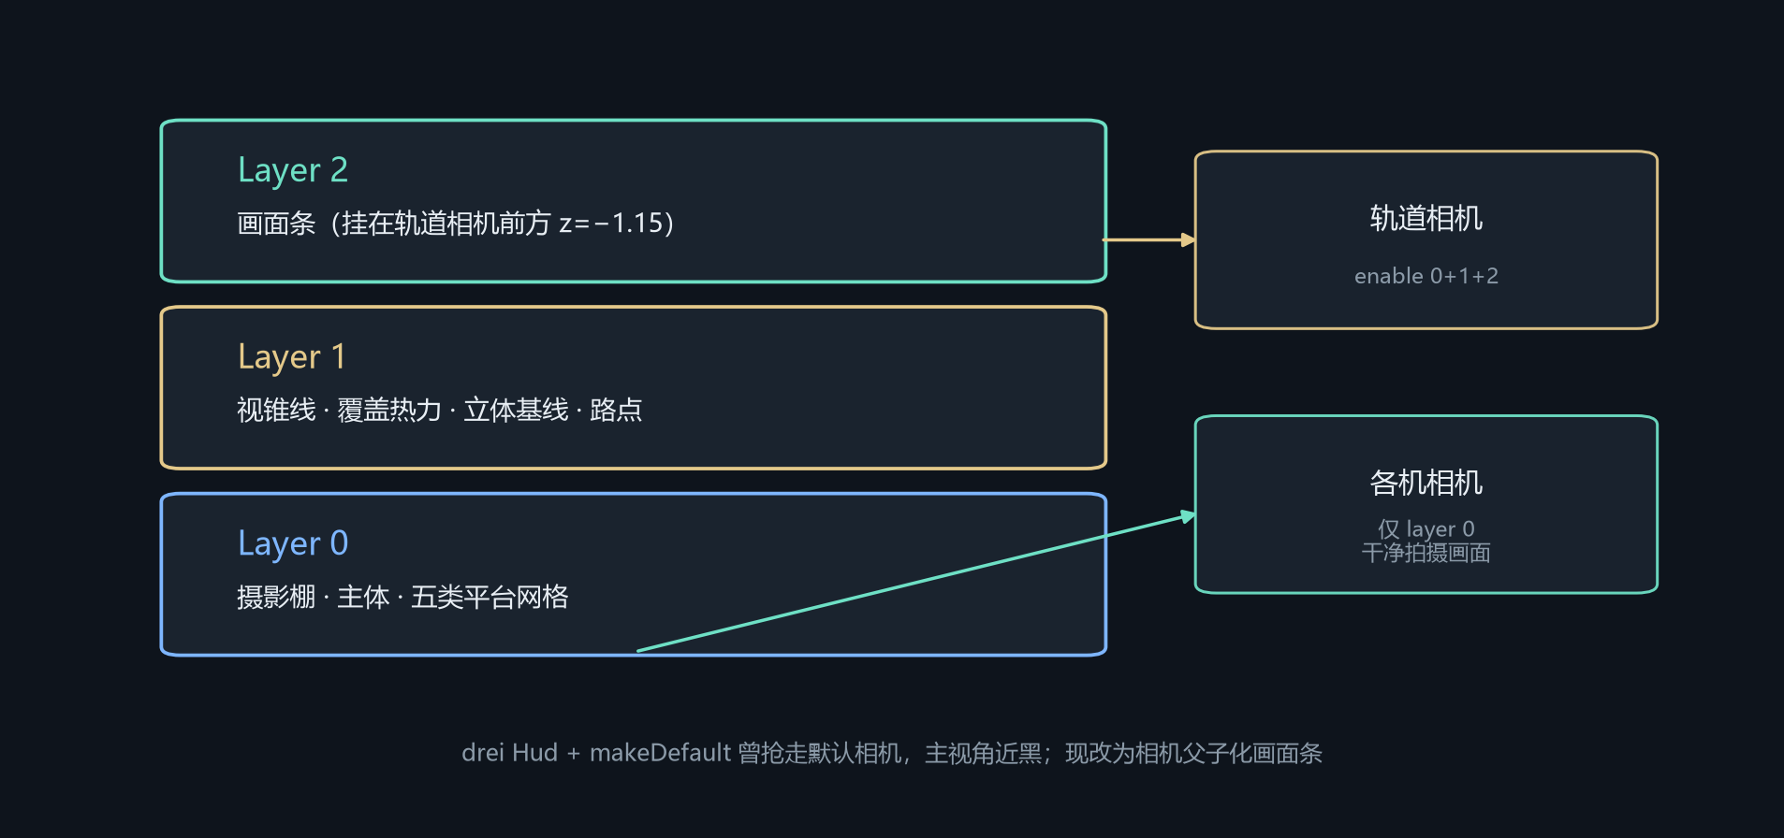
三个图层把调试图元挡在机体镜头之外
HeteroCam Lab · 异构摄像集群交互仿真
11 / 16
Notes:
第一版用 drei Hud 的正交相机 makeDefault，主视角被换成正交相机后近乎全黑。现把画面条作为轨道相机的子物体，并放在 layer 2。

Slide 12
三种任务模式共用同一套云台，但谁有权改角度不同
手动
跟踪
巡航
键盘与滑条有效。双击地面给路点，移动平台驶向该点。选中时不自动 look-at。
每帧把云台对准主体胸部。PTZ / 滑轨主要靠这一模式干活。
ROVER / DOG / UAV 绕主体；滑轨跟 x；云台仍跟踪。
WASD / QE
方向键 · ZX
空格 F G B
1–8 单击
机动与升降
云台与变焦
暂停与图层
选机 / 画面条
环绕编队只重排 ROVER / DOG / UAV，PTZ 与滑轨保持原位。导出 JSON 含 K、T_wc、是否看见主体、GSD。
HeteroCam Lab · 异构摄像集群交互仿真
12 / 16
Notes:
演示时可先跟踪看 LOCK，再切手动用 WASD 推狗，最后点环绕编队。

Slide 13
实现顺序：先能算看见，再往视口上挂网格
1
2
3
4
5
6
Vite 空项目
→
types → kinematics
→ coverage → store
→
棚、主体、五类外形
→
FBO 多路画面
→
HUD 与导出
→
浏览器里修
朝向 / 雾 / 图层
主视角近黑
Hud 正交相机 makeDefault 抢走默认相机 → 画面条改挂轨道相机 + layer 2
高机位朝天
tilt 取反，与 Three.js 抬头符号相反 → tilt = 仰角
滑轨拍幕墙
轨道在 −Z，默认 yaw=0 也看 −Z → 滑轨 yaw=π
铭牌把 Canvas 掀翻
drei Html 在 React 19 卸载 portal → Billboard + Text
HeteroCam Lab · 异构摄像集群交互仿真
13 / 16
Notes:
排障四条都是真实交付阻塞，不是装饰性「经验总结」。汇报时可以对照现场演示。

Slide 14
指挥台把编队、指标和各机针孔画面放在同一屏
左栏编队
三维视口
右栏检视
LOCK / LOST
加入 PTZ…UAV
主体 8 字 · 视锥 · 热力 · 基线
云台滑条 · K/fy
覆盖率 · GSD
底部六路针孔画面
点击可选中对应机位
运行 npm run dev 打开 localhost:5173，可对照本页结构操作。
HeteroCam Lab · 异构摄像集群交互仿真
14 / 16
Notes:
若现场能投屏仿真，这一页可以很快带过，把时间留给 WASD 和环绕编队。

Slide 15
导出的是世界系光学中心，不是 OpenCV 的相机系
JSON 里有什么
刻意没做的
time / subject
每机 name, kind, mode
T_wc.t 光学中心
rpy_yxz (pitch, yaw, 0)
K：fx=fy, cx, cy, 分辨率, fovY
seesSubject、gsd_cm_per_px
无 IMU / 轮速噪声
无径向畸变与卷帘
热力不算遮挡
离屏机位线性增加 GPU 负担
上限 8 台，避免画面条挤爆
HeteroCam Lab · 异构摄像集群交互仿真
15 / 16
Notes:
给做多视几何的同事时，第一句话先讲坐标系。需要 PnP 就在脚本里把 T_wc 求逆。

Slide 16
能改机位、能看见、能把位姿拿走
五类异构平台共用一个针孔相机模型和同一主体。
仿真核与渲染分离：LOCK 是几何算出来的，不是画出来的。
指挥台把遥控、覆盖指标和六路画面放在同一决策环里。
可续：T_cw 矩阵、深度附件、可配置巡航半径。
文档：docs/heterocam-lab-technical.md 运行：npm run dev
HeteroCam Lab · 异构摄像集群交互仿真
16 / 16
Notes:
收束到三个可演示事实：改机位、LOCK 判定、JSON 导出。后续工作只点深度和坐标形式，不要展开成新项目。

